Slide 1
Nueva normativa sobre derivados de renta variable
Nicole Delpiano – Jefe de grupo SIID
ndelpiano@bcentral.cl
Septiembre, 2024

Slide 2
Contenido
SIID-TR
Nueva normativa
Acreditación
Requerimientos de información
Próximos pasos

Slide 3
1. SIID-TR

Slide 4
El SIID-TR es una Infraestructura del Mercado Financiero que recopila, registra y difunde datos del mercado de derivados, para promover su transparencia.
Los objetivos fundamentales del SIID-TR son:
Promover la estabilidad financiera, a través de una adecuada gestión de riesgos de las instituciones financieras, y de un monitoreo y supervisión efectiva por parte de las a autoridades.
Facilitar la supervisión de los reguladores como consecuencia de un aumento de la transparencia de los mercados.
Aumentar la transparencia de mercado y disponibilidad de información en los mercados, tanto para las autoridades como para el público en general.

Slide 5
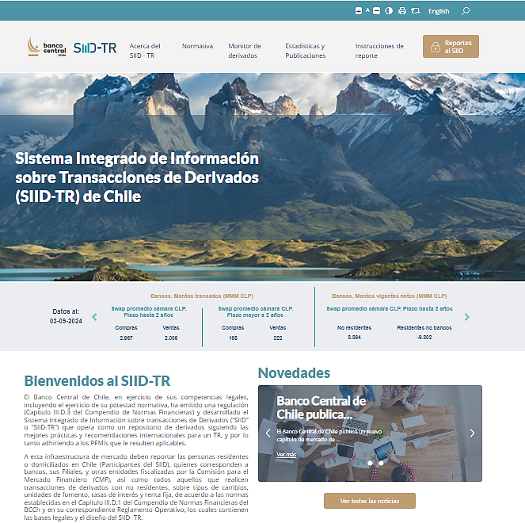
El Portal web www.siid.cl centraliza toda la información del SIID-TR (estadísticas, normativa, manuales para los reportantes, entre otros)
Notes:
Mostrar secciones, monitor. Invitar a suscribir

Slide 6
2. Nueva Normativa

Slide 7
En enero 2024 se actualizó la normativa del SIID-TR para incorporar los derivados sobre Materias Primas y Renta Variable realizados con contrapartes No residentes, la cual entrará en régimen en enero 2026.
ENERO 2024
Actualiza Capítulo III.D.3 del CNF y RO del SIID, para incorporar los derivados sobre materias primas y renta variable
2° TRIM. 2025
Inicio marcha blanca de los nuevos reportes mensuales
ENERO 2026
Entrada en régimen de la nueva normativa SIID, que reemplaza los requerimientos del cap. IX CNCI
MAYO 2024
Actualiza Documento de Especificaciones técnicas de reportes al SIID

Slide 8
Otras exigencias normativas relacionadas al SIID
Carta Circular N° 717 - BCCh solicita a las entidades reportantes del SIID la designación de una contraparte gerente, ejecutivo principal u otro profesional con facultades o responsabilidades equivalentes, como contraparte del Banco Central, con el propósito de coordinar las entregas de información.
Circular 2.277 - CMF se refiere al control de calidad de la información y resguardos operacionales de los reportes al SIID para mejorar la coordinación entre el Banco Central y la institución.
Control de calidad
- Los bancos deben revisar anualmente el proceso de calidad de la información SIID a través de una auditoría interna y remitir el reporte a la CMF en julio cada año.
- La información enviada deberá ser identificada como un activo crítico.
- Los incidentes operacionales que afecten la preparación y envío de antecedentes al SIID deberán ser informadas a través del Sistema de Incidentes Operacionales.
Responsabilidad del envío de la información de las filiales
Cada entidad matriz será responsable de identificar y asegurar el correcto envío de la información requerida por el BCCh.

Slide 9
3. Acreditación

Slide 10
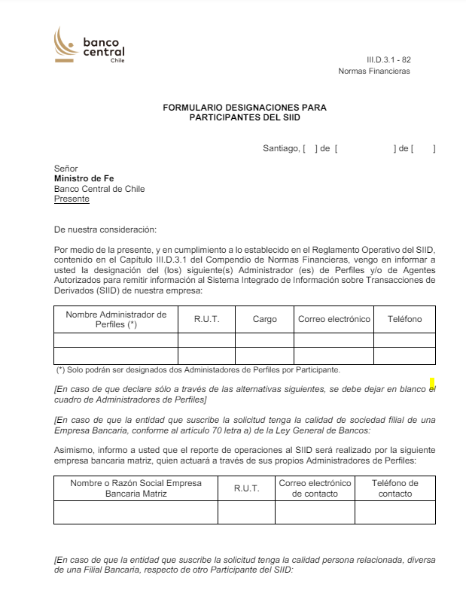
Acreditación Participantes del SIID
Las entidades que deben informar al SIID y no estén acreditadas en este Sistema, deberán enviar el Anexo 1 del RO-SIID, designando a sus Administradores de perfiles.
Para revocar/agregar nuevos Administradores de perfiles se debe enviar el Formulario de revocación y el Formulario de designaciones respectivo.
Si la AGF filial bancaria va a reportar por medio de su matriz o entidad relacionada, debe enviar el Anexo con los datos de esta última.

Slide 11
4. Requerimientos de información

Slide 12
El reporte de derivados sobre Renta Variable (EQ) deberá enviarse mensualmente al SIID, dentro de los primeros cinco días hábiles, con la información de la cartera vigente al cierre del mes y los contratos vencidos durante el mes.
En la Carta Circular N° 723 se encuentra el detalle de las Especificaciones técnicas y tablas relativas al RO.
Normativa (RO-SIID) |  | Reporte
Información | Sistema o subyacente | Sección o Tipo de registro | Mensual
 |  |  | Vigente | Vencido
Información general (condiciones financieras) | FX-IR-FI-CM-EQ | 01
 |  | 02
 |  | 03
Pagos del periodo | FX-IR-FI-CM-EQ | 05
Garantías | FX-IR-FI-CM-EQ | 06
 |  | 07
Valor de mercado | FX-IR-FI-CM-EQ | 08

Slide 13
Sección 1, Condiciones financieras: información de contrapartes y otros agentes de la operación
SECCIÓN 1 | Nombre campo
Campos llave | RUT participante (Contraparte 1)
 | Identificador del Contrato
 | Fecha y hora de suscripción del contrato
 | Naturaleza de la información (según Tabla 1)
 | Evento de reporte (según Tabla 2)
 | LEI Contraparte 1
 | RUT Contraparte del participante (Contraparte 2)
 | LEI Contraparte 2
 | Nombre o Razón Social Contraparte 2
 | País Contraparte 2 (según ISO 3166-1 alpha-3)
 | RUT de Entidad de Contraparte Central
 | LEI de Entidad de Contraparte Central
 | RUT Participante Directo/Agente Liquidador de la Entidad de Contraparte Central de la Contraparte 1
 | LEI Participante Directo/Agente Liquidador de la Entidad de Contraparte Central de la Contraparte 1
 | RUT Agente de Cálculo
 | LEI Agente de Cálculo
 | Nombre o Razón Social Agente de Cálculo
SECCIÓN 1 | Nombre campo
 | RUT del Cedente o Cesionario
 | LEI Cedente o Cesionario
 | Plataforma de Negociación
 | RUT Intermediario
 | LEI Intermediario

Slide 14
Sección 2, condiciones financieras: Detalle de la operación:
SECCIÓN 2 | Nombre campo
Campos llave | RUT participante (Contraparte 1)
 | Identificador del Contrato
 | Fecha y hora de suscripción del contrato
 | Instrumento (según Tabla 4)
 | Identificador del contrato para agente autorizado
 | Opciones: Clase (según Tabla 5)
 | Opciones: Posición en la operación (según Tabla 6)
 | Modalidad de liquidación (según Tabla 8)
 | Moneda de compensación (según ISO 4217)
 | Fecha de inicio
 | Fecha fixing 1
 | Fecha de término
 | Fecha de pago de la operación
 | Fecha de inicio de la Modificación
 | Moneda de prima/pago inicial
 | Monto prima/pago inicial recibida(o)
 | Monto prima/pago inicial entregada(o)
 | Objetivo de la operación (según Tabla 10)
 | Convenio marco (según Tabla 11)
SECCIÓN 2 | Nombre campo
 | País jurisdicción del Contrato (según 3166-1 alpha-3)
 | Garantías (según Tabla 12)
 | Cláusula de Recouponing (según Tabla 13)
 | Cláusula de término anticipado (según Tabla 14)
 | Fecha efectiva de término o liquidación anticipada
 | Compresión de cartera o Recouponing (según Tabla 15)
 | Número total de registros de pagos

Slide 15
Sección 3, condiciones financieras específicas del contrato
SECCIÓN 3 | Nombre campo
Campos llave | RUT participante (Contraparte 1)
 | Identificador del Contrato
 | Fecha y hora de suscripción del contrato
 | Moneda monto nocional (según ISO 4217)
 | Monto Nocional
 | Tipo de Identificador del activo de renta variable subyacente (según Tabla 3)
 | Identificador del activo subyacente
 | Precio pactado a futuro
 | Multiplicador del precio
 | Cantidad pactada
 | Posición de la operación (según Tabla 6)

Slide 16
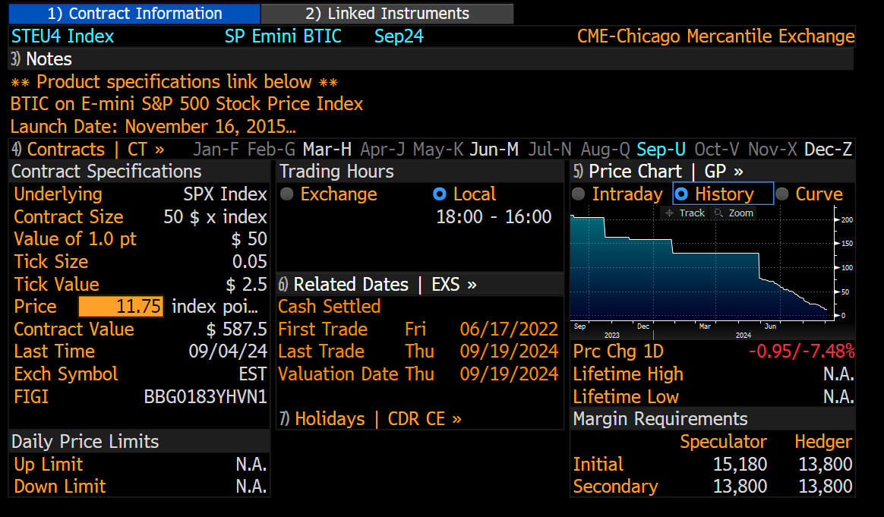
Ejemplo: Futuro S&P 500
Multiplicador del precio
Precio pactado a futuro
Monto Nocional
Tipo de Identificador del activo subyacente de renta variable
Identificador del activo subyacente

Slide 17
Sección 5, pagos efectivos:
SECCIÓN 5 | Nombre campo
Campos llave | RUT participante (Contraparte 1)
 | Identificador del Contrato
 | Fecha y hora de suscripción del contrato
 | Correlativo de registro de pago
 | Pago recibido/entregado (E: entregado - R: recibido)
 | Fecha de pago
 | Monto de pago
 | Monto pago (recibido/entregado)
 | Tipo de pago efectuado (según Tabla 17)
 | Moneda de pago (según ISO 4217)

Slide 18
Sección 6 y 7, garantías:
SECCIÓN 6 | Nombre campo
Campos llave | RUT participante (Contraparte 1)
 | Identificador del Contrato
 | Fecha y hora de suscripción del contrato
 | Tipo garantía (E: entregada, R: recibida)
 | Moneda de valorización de la garantía (según ISO 4217)
 | Identificador de la garantía (o portafolio) recibida/entregada
 | Monto umbral (“Threshold”) Recibido/entregado
 | Valor garantía (recibida/entregada)
SECCIÓN 7 | Nombre campo
Campos llave | RUT participante (Contraparte 1)
 | Identificador del Contrato
 | Fecha y hora de suscripción del contrato
 | Tipo garantía (E: entregada, R: recibida)
 | Identificador de la garantía (o portafolio) recibida/entregada
 | Tipo activo en garantía (según Tabla 18)
 | Porcentaje tipo de activo en garantía

Slide 19
Sección 8, valor de mercado:
SECCIÓN 8 | Nombre campo
Campos llave | RUT participante (Contraparte 1)
 | Identificador del Contrato
 | Fecha y hora de suscripción del contrato
 | Método de valorización (según Tabla 18)
 | Valor de mercado Neto
 | Opciones: Volatilidad implícita
 | Opciones: Delta
 | Opciones: Gamma
 | Opciones: Vega
 | Ajuste a la valorización por riesgo de crédito de la contraparte (Credit value adjustment)
 | Ajuste a la valorización por BID-OFFER spread
 | Otros ajustes a la valorización
 | Valor de Mercado Activo
 | Valor de Mercado Pasivo

Slide 20
5. Próximos pasos

Slide 21
Próximos pasos
Plan de implementación de nuevos reportes de derivados de renta variable en el SIID-TR
2024
2025
2026
2024
2023
Nueva normativa
Inicio marcha blanca
(2° trimestre)
Entrada en régimen
Periodo desarrollo TI Banco Central (aplicativo web)
Periodo desarrollo TI entidades reportantes

Slide 22
Coordinación y consultas
Dispondremos de distintos canales e instancias para que los reportantes puedan cumplir con el envío de la información.
Para consultas relacionadas al SIID pueden contactarnos vía email, o solicitar reuniones con el equipo.
Correo grupo SIID - siiderivados@bcentral.cl
Nicole Delpiano - ndelpiano@bcentral.cl
Felipe Bustamante - fbustamantec@bcentral.cl

